Slide 1
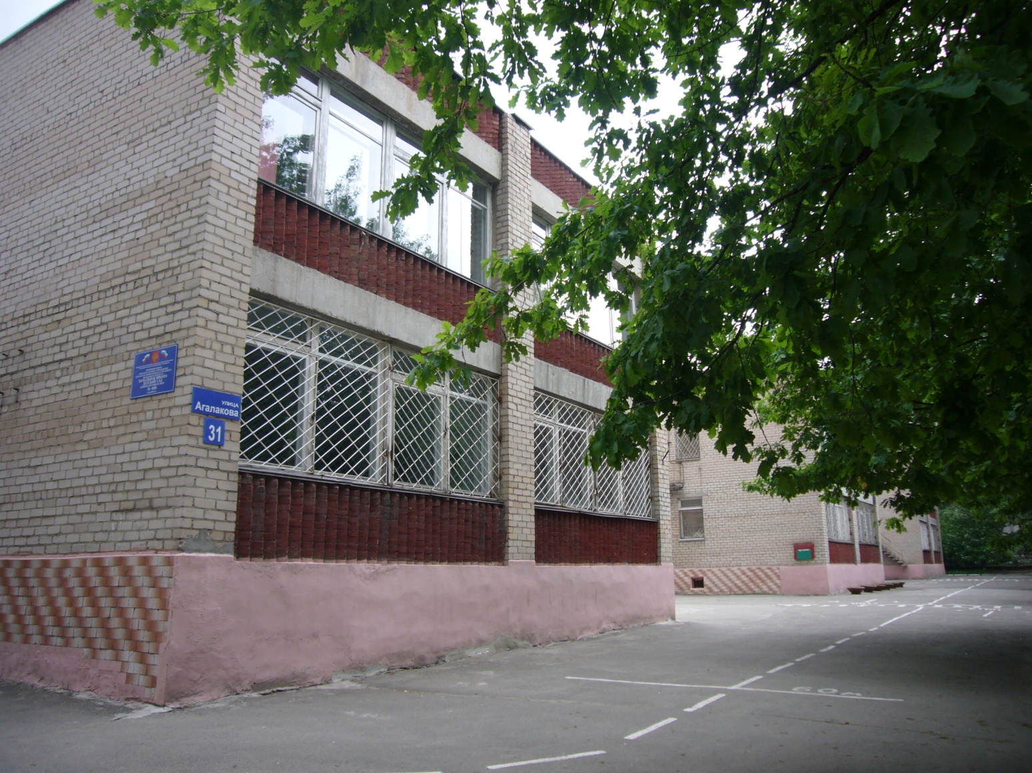

Муниципальное бюджетное дошкольное образовательное учреждение
детский сад компенсирующего вида № 400
г. Челябинска

Slide 2
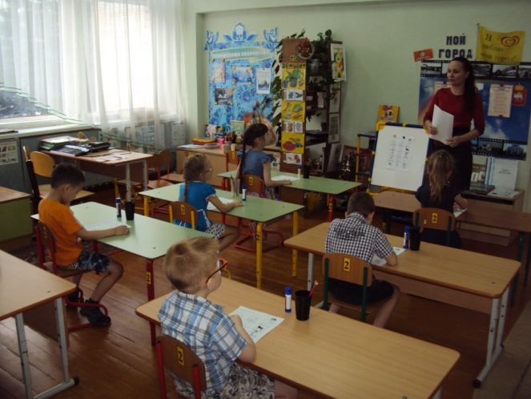
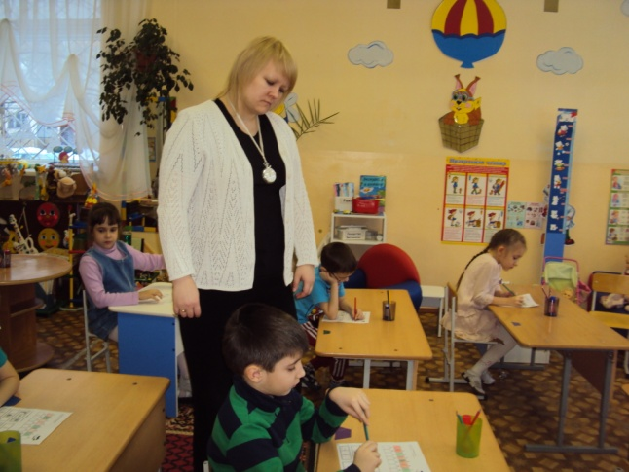
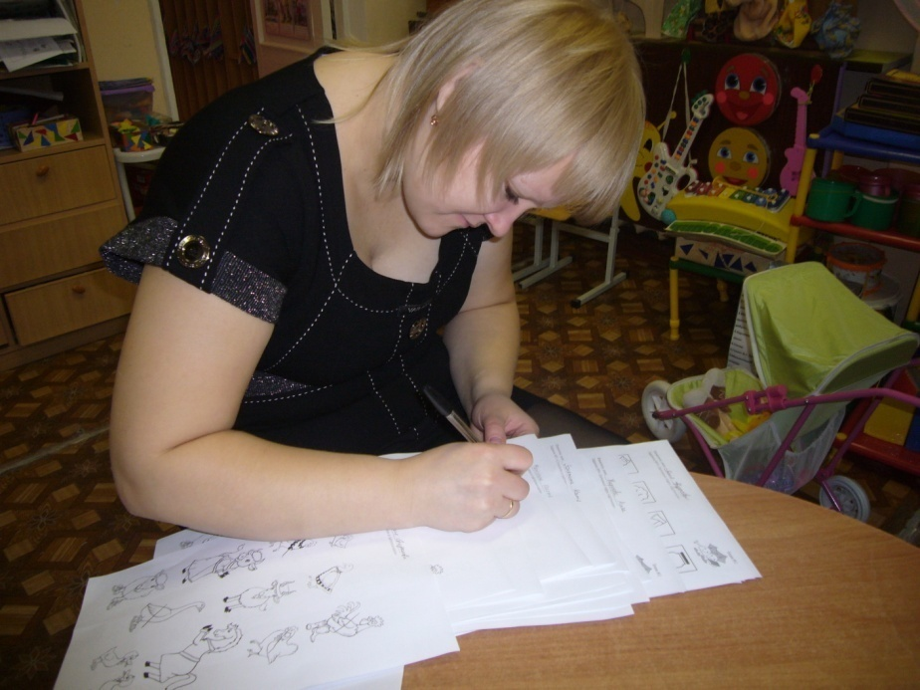
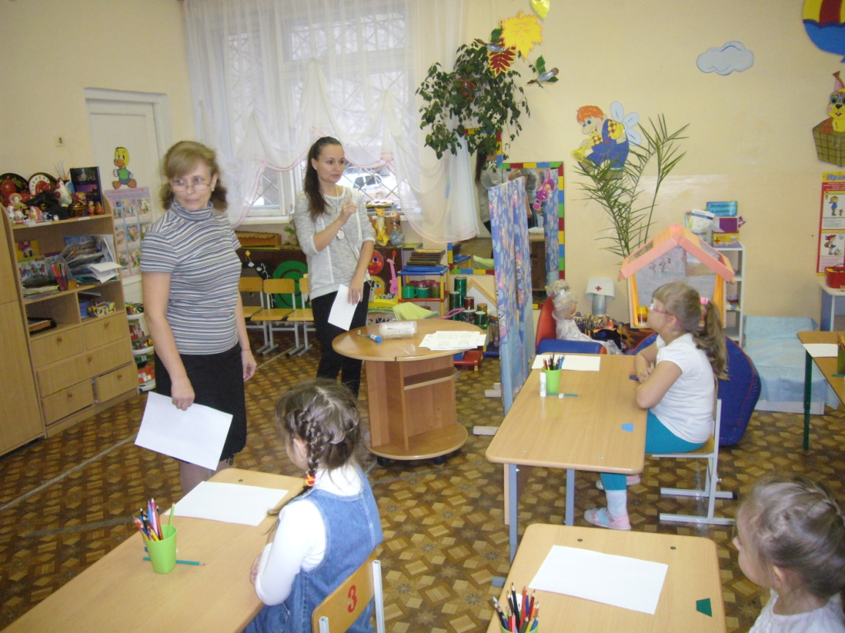
Проведение турнира
Обработка результатов

Slide 3
